Slide 1
ГЕНЕРАЦИЯ ТЕСТОВ ДЛЯ СИНТАКСИЧЕСКОГО АНАЛИЗА МЕТОДАМИ СУПЕРКОМПИЛЯЦИИ
Студент: Головань С. М.
Руководитель ВКР: Коновалов А. В.
МГТУ им. Н.Э. Баумана
2018

Slide 2
Постановка задачи |2
Пусть имеется некоторая LL(1)-грамматика, распознаваемая синтаксическим анализатором - автоматом с магазинной памятью.
Необходимо построить конечный набор тестов, покрывающих всю логику работы синтаксического анализатора для заданной LL(1)-грамматики.

Slide 3
Методы тестирования парсеров |3
Позитивные тесты – предложения языка
Стохастические алгоритмы
Критерий Пардома
Критерий покрытия всех пар
Негативные тесты – содержат одну синтаксическую ошибку
Метод мутации позитивных тестов
Метод мутации грамматики

Slide 4
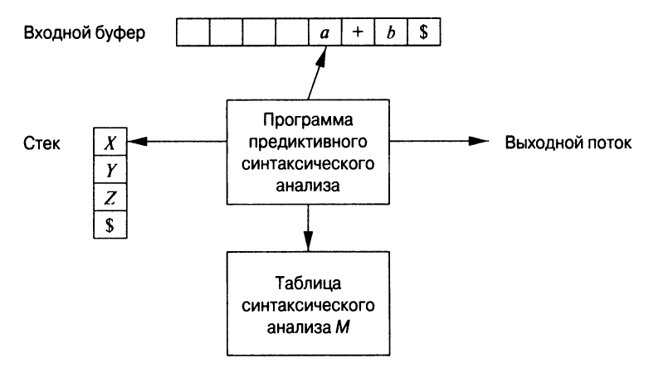
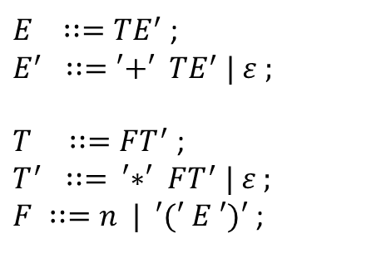
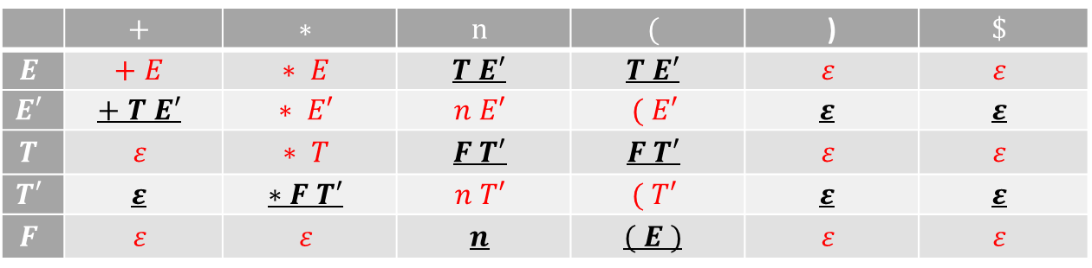
Распознавание LL(1)-грамматик |4
$E ∷=TE^{′}$ ;
$E^{′} ∷=\text{′+′} TE^{′} | ε ;$
$T ∷=FT^{′}$ ;
$$T^{′} ∷=\text{ ′∗′} FT^{′} | ε ;$$
$F ∷=n |\text{ ′}(′ E ′)′$ ;
 | $$+$$ | $$∗$$ | $$n$$ | $$($$ | ) | $$\$$$
$$E$$ | $$+ E$$ | $$∗ E$$ | $$T E′$$ | $$T E′$$ | $$ε$$ | $$ε$$
$$E′$$ | $$+ T E′$$ | $$∗ E′$$ | $$n E′$$ | $$( E′$$ | $$ε$$ | $$ε$$
$$T$$ | $$ε$$ | $$∗ T$$ | $$F T′$$ | $$F T′$$ | $$ε$$ | $$ε$$
$$T′$$ | $$ε$$ | $$∗F T′$$ | $$n T′$$ | $$( T′$$ | $$ε$$ | $$ε$$
$$F$$ | $$ε$$ | $$ε$$ | $$n$$ | $$( E )$$ | $$ε$$ | $$ε$$

Slide 5
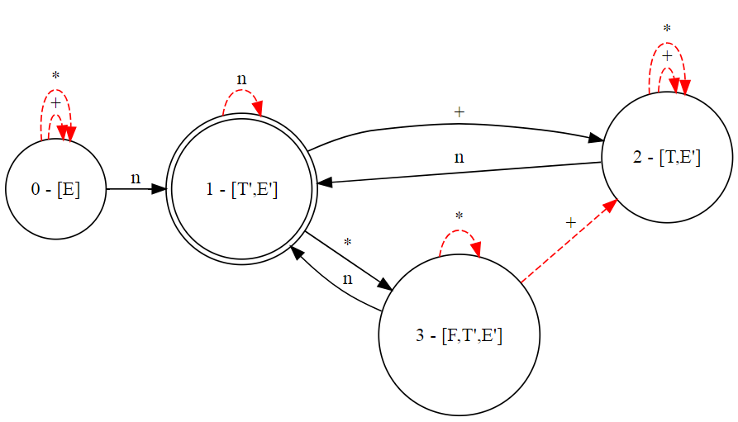

Граф состояний анализатора |5
$E ∷=TE^{′}$;
$E^{′} ∷=\text{′+′} TE^{′} | ε ;$
$T ∷=FT^{′}$;
$$T^{′} ∷=\text{ ′∗′} FT^{′} | ε ;$$
$$F ∷=n$$
В общем случае граф состояний является бесконечным.

Slide 6
Суперкомпиляция |6
Суперкомпиляция – процесс анализа и преобразования программ, основанный на схеме метасистемного перехода.
Этапы:
Построение дерева конфигураций
Свертка дерева в граф конфигураций (вложение, обобщение)
Построение остаточной программы
Применительно к синтаксическому анализу, граф конфигураций есть свернутый граф состояний автомата с магазинной памятью при использовании расширенных правил восстановления.

Slide 7
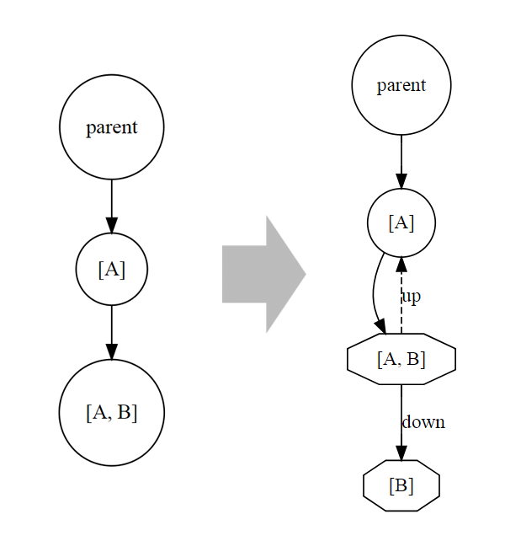
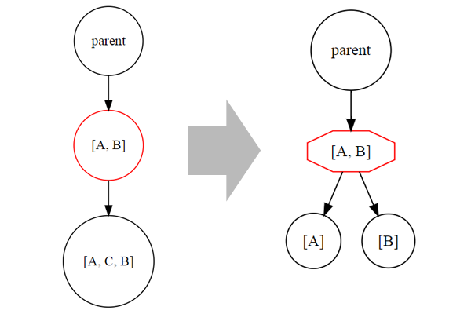
Суперкомпиляция |7
Вложение Обобщение

Slide 8
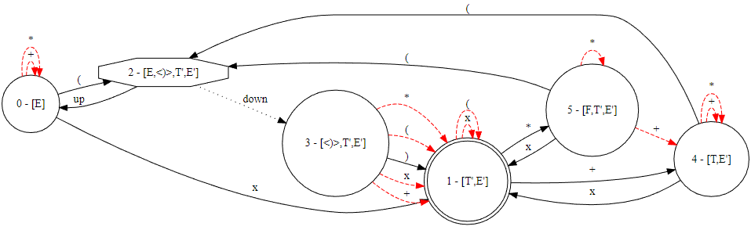
Суперкомпиляция |8
С учетом сказанного ранее, сформулируем критерий полноты тестирования:
Тестирование предсказывающего синтаксического анализатора является полным тогда и только тогда, когда в процессе вывода цепочек из тестового набора окажутся посещены все ребра графа конфигураций.

Slide 9
Реализация |9
В процессе выполнения данной работы был реализован генератор позитивных и негативных тестов, принимающий на вход описание LL(1)-грамматики.
При реализации использовался язык JavaScript спецификации ECMAScript 2016 на базе платформы Node.js.
Были разработаны следующие компоненты:
Анализатор грамматики (на основе работы Михаила Макарова, ИУ9)
Построитель графа конфигураций
Генератор позитивных тестов
Генератор негативных тестов

Slide 10
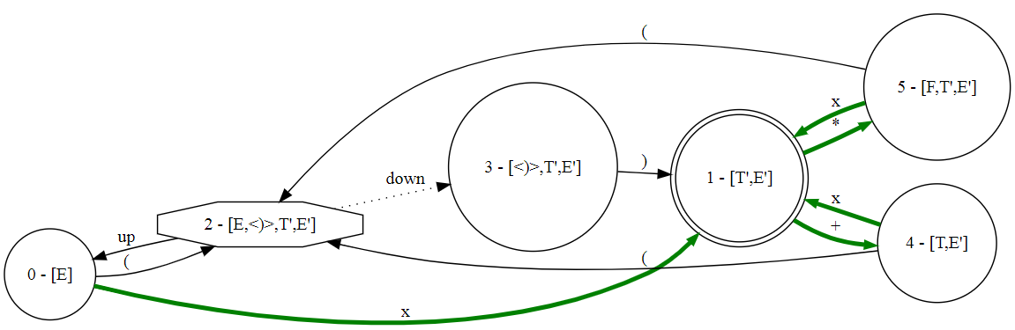
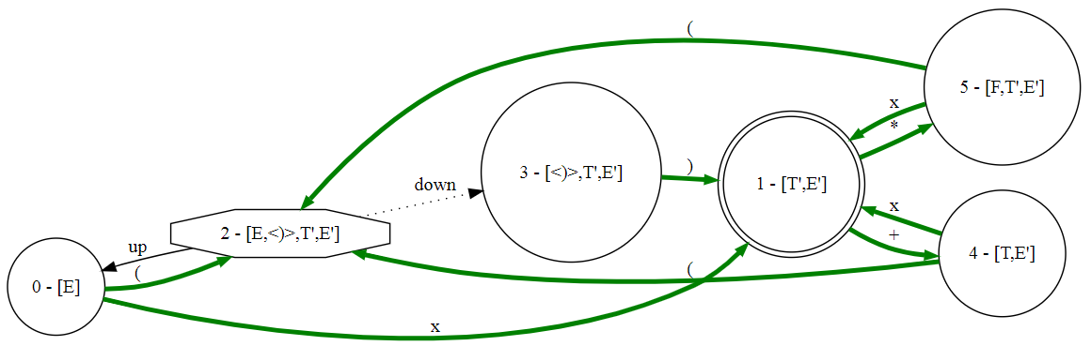
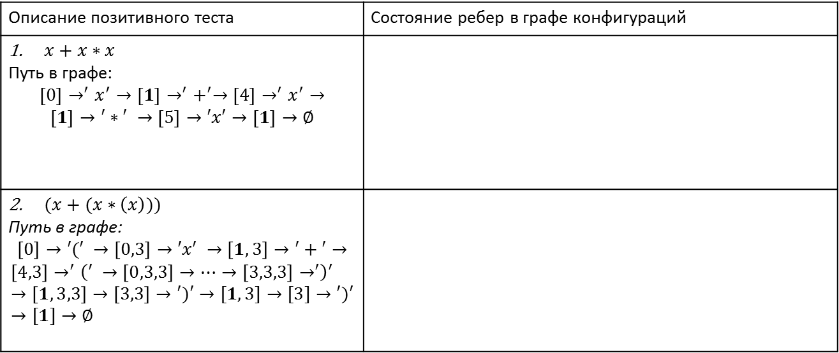
Тестирование |10
Тестирование проводилось для различных входных грамматик: Арифметические выражения и операторы, JSON, определения функций Pascal…
Также был успешно проведен тест самоприменимости.
Пример. Грамматика арифметических выражений:
Описание позитивного теста | Состояние ребер в графе конфигураций
$x+x∗x$ Путь в графе: $$\left[0\right]→^{′}x^{′}→\left[1\right]→^{′}+^{′}→\left[4\right]→^{′}x^{′}→$$ $$\left[1\right]→′∗′ →\left[5\right]→′x′→\left[1\right]→∅$$
$(x+(x∗\left(x\right)))$ Путь в графе: $$\left[0\right]→′(′ →\left[0,3\right]→′x′ →\left[1,3\right]→′+′→$$ $$\left[4,3\right]→^{′}{\left(′ →\left[0,3,3\right]→…→\left[3,3,3\right]→^{′}\right)}^{′}→\left[1,3,3\right]→\left[3,3\right]→′)′→[1,3]→[3]→′)′→[1]→∅$$

Slide 11
Заключение |11
Результатом выполнения данной работы является генератор тестов для синтаксических анализаторов LL(1)-грамматик.
Были изучены и применены основные методы суперкомпиляции, техники построения и тестирования синтаксических анализаторов.
В дальнейшем возможно применить использованные приемы для более широких классов грамматик, накладывая дополнительные требования к анализатору грамматики, а также корректируя построение и обход графа конфигураций.

Slide 12
|12
Выражаю благодарность руководителю ВКР Александру Владимировичу Коновалову, а также Антонине Николаевне Непейвода за помощь и наставления при написании данной работы.
Благодарю за внимание!

